Slide 1

System przeciwpożarowy
Fire Protection System
13.03.2023r.
Akademia Górniczo-Hutnicza im. Stanisława Staszica w Krakowie
AGH University of Science and Technology
Radosław Feiglewicz gr. 8:00 Poniedziałek
Michał Stankiewicz gr. 8:00 Poniedziałek
Jakub Szymański gr. 8:00 Poniedziałek
Wojciech Wołosz gr. 9:40 Poniedziałek

Slide 2
Wstęp
Celem projektu jest zbudowanie systemu przeciwpożarowego. System ten ocenia czy w pomieszczeniu jest pożar, na podstawie odczytów z sensorów temperatury, dymu oraz detektora płomienia. W momencie wykrycia pożaru układ dostarcza zasilanie do pompy wody oraz otwiera przepływ wody za pomocą elektrozaworów, informuje o tym również za pomocą LEDów oraz buzzera.

Slide 3
Założenia projektowe odnośnie sprzętu
Podział systemu na master oraz slave:
Master kontrolujący elektrozawory i pompę
Slave wysyłający informacje z detektora płomienia, czujników dymu i temperatury do mastera
Wykorzystanie modułu ESP32-Wroom
Awaryjne zasilanie części slave oraz master
Awaryjne ręczne włączenie elementów wykonawczych
Gniazdo USB-C do komunikacji przez port szeregowy
Projektowanie z uwzględnieniem przyszłej obudowy (druk 3D)

Slide 4
Mierzone parametry
Temperatura - termistor/pirometr
Natężenie promieniowania IR - realizowane za pomocą fotodiody wykrywającej promieniowanie IR
Czujnik dymu - wykorzystujący pomiar rezystancji cienkiej warstwy dwutlenku krzemu (SnO₂)

Slide 5
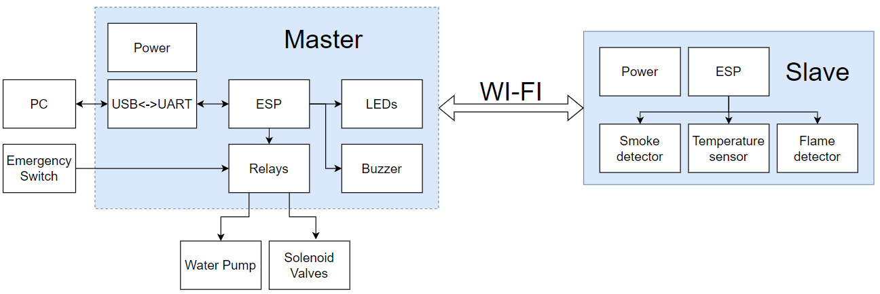
Założenia projektowe odnośnie sprzętu - sch. blokowy

Slide 6
Założenia projektowe odnośnie oprogramowania
Wykorzystanie ESP-IDF
Komunikacja za pomocą WiFi
Wykorzystanie protokołu MQTT do komunikacji Master-Slave (wiele Slave’ów)
Wykorzystanie systemu czasu rzeczywistego FreeRTOS
Niskie zużycie energii
Diody sygnalizujące status
Prosty interfejs w formie aplikacji webowej

Slide 7
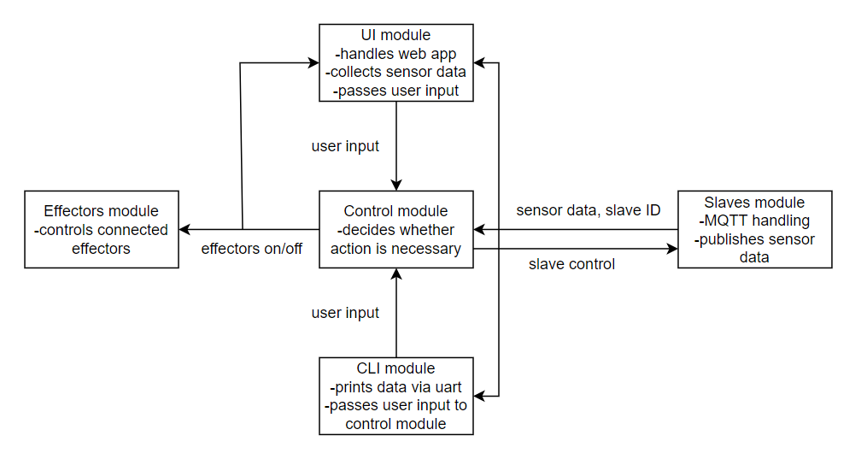
Schemat blokowy oprogramowania modułu Master

Slide 8
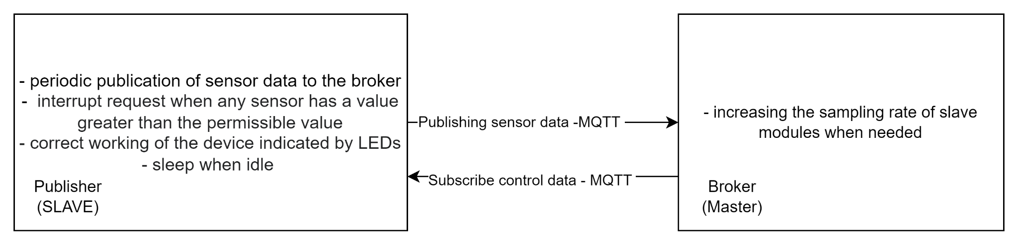
Schemat blokowy oprogramowania modułu Slave

Slide 9
Podział prac
Radosław Feiglewicz | Software dla części Slave
Michał Stankiewicz | Software dla części Master
Jakub Szymański | Projekt i montaż płytek drukowanych
Wojciech Wołosz | Dobór komponentów, projekt schematów

Slide 10
Dziękujemy za uwagę!

